Slide 1

Audit 3
Sebastian Fuhrmann & Angelina Maurer

Slide 2
Überarbeitung Artefakte Audit 1
Notes:
Einheitliches CD, welches bereits als CSS Files festgehalten wurden um ein einheitliches Erscheinungsbild zu erhalten

Slide 3
#Task Szenario
Maria plant einen Lebensmitteleinkauf für ein neues Rezept, welches sie ausprobieren möchte. Sie ist sich jedoch unsicher über den aktuellen Inhalt ihres Kühlschranks. Ohne genaue Informationen darüber, welche Lebensmittel bereits vorhanden sind, besteht die Gefahr, dass sie unnötigerweise Produkte doppelt kauft. Nach dem Einkauf stellt sie fest, dass sie einige Artikel bereits zu Hause hat, andere wichtige Produkte für das Rezept jedoch vergessen hat. Sie muss daher Zeit und Ressourcen verschwenden, um aufgrund der fehlenden Produkte erneut einkaufen zu gehen und um doppelt gekaufte Produkte zu verbrauchen bevor diese verderben.

Slide 4
#Use Szenario
Maria plant einen Lebensmitteleinkauf für ein neues Rezept, welches sie ausprobieren möchte. Maria möchte ihren Lebensmitteleinkauf optimieren, indem sie ihr Online-Inventar nutzt. Vor und während dem Einkaufen schaut sie in ihre digitale Liste, die alle vorhandenen Lebensmittel im Kühlschrank, im Gefrierschrank und in den Schränken auflistet. Sie kann schnell sehen, welche Artikel noch vorrätig sind. Aufgrund dieser Informationen kann Maria gezielt nur die Produkte kaufen, die sie tatsächlich benötigt. Nach dem Einkauf räumt sie die neuen Lebensmittel effizient in die Schränke ein und hält in ihrem online Inventar fest welche Produkte sie erworben hat und welche sie für das Rezept verbraucht hat, ohne sich Gedanken über bereits vorhandene Produkte machen zu müssen. Durch die Nutzung ihres Online-Inventars spart Maria Zeit, Geld und vermeidet unnötige Verschwendung.
Notes:
Claim Analysis
Task Scenario:
Im Task-Szenario plant Maria einen Lebensmitteleinkauf für ein neues Rezept, ohne genaue Kenntnisse über den aktuellen Inhalt ihres Kühlschranks. Dies führt dazu, dass sie einige Artikel doppelt kauft und andere, für das Rezept wichtige Produkte vergisst. Die Konsequenz ist ein Verlust von Zeit und Ressourcen, da Maria erneut einkaufen gehen muss und doppelt gekaufte Produkte vor dem Verderben verwenden muss.
Use Scenario:
Im Use-Szenario plant Maria ebenfalls einen Lebensmitteleinkauf für das gleiche Rezept, nutzt jedoch ihr Online-Inventar, um den Prozess zu optimieren. Durch die digitale Liste behält sie den Überblick über vorhandene Lebensmittel und kann gezielt nur die benötigten Produkte kaufen. Nach dem Einkauf dokumentiert sie die erworbenen und verbrauchten Produkte in ihrem Online-Inventar, was Zeit, Geld und Verschwendung reduziert.
Claim Analysis:
Der Vergleich der beiden Szenarien zeigt, dass die Nutzung eines Online-Inventars im Use-Szenario entscheidende Vorteile bietet. Maria kann ihre Einkaufsplanung verbessern, da sie jederzeit Zugriff auf eine aktuelle Übersicht über ihre Vorräte hat. Durch die Dokumentation im Online-Inventar vermeidet sie doppelte Einkäufe und kann effizienter mit den erworbenen Lebensmitteln umgehen. Der Claim lautet daher: Die Integration eines Online-Inventars in den Lebensmitteleinkaufsprozess ermöglicht eine optimierte Planung, spart Zeit und Geld, minimiert Verschwendung und verbessert das Gesamterlebnis bei der Zubereitung neuer Rezepte.

Slide 5
#Erfordernisse
Der Benutzer muss seine Lebensmittel nach dem Einkauf verwalten können.
Der Benutzer muss seine Lebensmittel nach dem Verbrauch verwalten können.
Der Benutzer muss eine Übersicht über seinen Vorrat haben.
Ein:e Bewohner:in einer Wohngemeinschaft möchte wissen, welche Lebensmittel ihm/ihr gehören.
Der Benutzer möchte auch außerhalb der Wohnung wissen, welche Lebensmittel sich im Vorrat befinden.
Der Benutzer möchte die Verwaltung seiner Lebensmittel auf mehreren Geräten einsehen können.

Slide 6
#Funktionale Anforderungen
Die Vorratsverwaltung muss die Lebensmittel speichern.
Wenn der Benutzer ein neues Lebensmittel eingibt, muss die Vorratsverwaltung fähig sein, dieses zu speichern.
Wenn der Benutzer ein Lebensmittel verbraucht, muss die Vorratsverwaltung fähig sein, diese zu löschen.
Die Vorratsverwaltung muss dem Benutzer die Möglichkeit bieten, eine Übersicht über den Vorrat zu erhalten.
Die Vorratsverwaltung muss dem Benutzer die Möglichkeit bieten, die eigenen Lebensmittel anzeigen zu lassen.
Die Vorratsverwaltung muss fähig sein, auch außerhalb des Wohnraums den Vorrat des Benutzers anzuzeigen.
Die Vorratsverwaltung sollte dem Benutzer die Möglichkeit bieten, eine Übersicht über den Vorrat zu erhalten, unabhängig auf welchem Gerät diese abgerufen wird.

Slide 7
#Qualitative Anforderungen
Die Vorratsverwaltung muss so gestaltet sein, dass sie bei einer Raumtemperatur zwischen 10°C bis 50°C verwendet werden kann.
Die Datenbank der Vorratsverwaltung muss so gestaltet sein, dass diese unabhängig der Nutzeranzahl 24 Stunden am Tag betrieben werden kann.
Die Zeitdauer für die Übertragung der Lebensmittel an die Datenbank sollte kleiner gleich 10 Sekunden sein.
Die Zeitdauer für die Erfassung durch den Benutzer sollte kleiner gleich 10 Sekunden sein.
Die Einarbeitungszeit für einen Benutzer sollte kleiner gleich einem Tag sein.
Die Benutzeroberfläche der Vorratsverwaltung sollte möglichst barrierefrei sein.

Slide 8
#Rechtlich-vertragliche Anforderungen
Die Vorratsverwaltung muss alle anwendbaren Datenschutzgesetze und -vorschriften einhalten.
Die Vorratsverwaltung muss angemessene Sicherheitsvorkehrungen treffen, um die Daten vor unbefugtem Zugriff, Verlust oder Diebstahl zu schützen.
Für die Vorratsverwaltung muss ein Handbuch zur korrekten Verwendung bereitgestellt werden.
Die Vorratsverwaltung muss nach den angegebenen Sicherheitshinweisen verwendet werden.
Die Vorratsverwaltung darf nur von den im Handbuch angegebenen berechtigten Personen verwendet werden.

Slide 9
Überarbeitung Artefakte Audit 2
Notes:
Einheitliches CD, welches bereits als CSS Files festgehalten wurden um ein einheitliches Erscheinungsbild zu erhalten

Slide 10
#Architekturdiagramm

Slide 11



#Datenbank
Realtime Database
Kostenloses Nutzungskontingent
Direkte Verbindung mit ESP
Notes:
Um das Inventar der Benutzer speichern zu können, wurde eine Datenbank gesucht, welche direkt mit dem ESP32 verbunden werden kann. Hierbei standen MongoDB und Google Firebase zur Auswahl. Bei der Entscheidung zwischen Firebase und MongoDB für die Datenbankintegration mit einem ESP32 spielen mehrere Faktoren eine Rolle.
Firebase:
Der ESP32 kann direkt mit der Firebase verbunden werden, indem der gewünschte Pfad zur Datenbank im Code angegeben werden kann. Firebase erfordert eine Authentifizierung, die ebenfalls über die Firebase-Plattform durchgeführt werden kann. Für den Anwendungsfall, bei dem das Inventar der Nutzer zu jeder Zeit aktuell gehalten werden muss, bietet Firebase die Realtime Database an. Dies ermöglicht eine kontinuierliche Synchronisation der Daten in Echtzeit zwischen dem ESP32 und der Datenbank. Darüber hinaus bietet Firebase auch Funktionen für das Hosting, was zur Bereitstellung des Inventars in Form einer Webanwendung benötigt wird.
MongoDB:
Auch bei MongoDB ist eine direkte Verbindung mit dem ESP32 möglich. Es ist jedoch zu beachten, dass nur BSON-Dateien (Binary JSON) versendet werden können. Dies stellt im Prinzip kein Problem dar, erfordert jedoch eine zusätzliche Konvertierung der Daten in das BSON-Format.
Ein wichtiger Aspekt bei der Verbindung mit MongoDB ist die Notwendigkeit, eine Portnummer anzugeben, über die die Kommunikation mit der Datenbank erfolgt. Standardmäßig wird MongoDB über den Port 27017 angesprochen. Dies könnte zu Problemen führen, da in manchen Netzwerken bestimmte Ports blockiert sein können. Das Hinzufügen von Portbeschränkungen könnte zusätzlichen Aufwand bei der Netzwerkkonfiguration bedeuten.

Slide 12
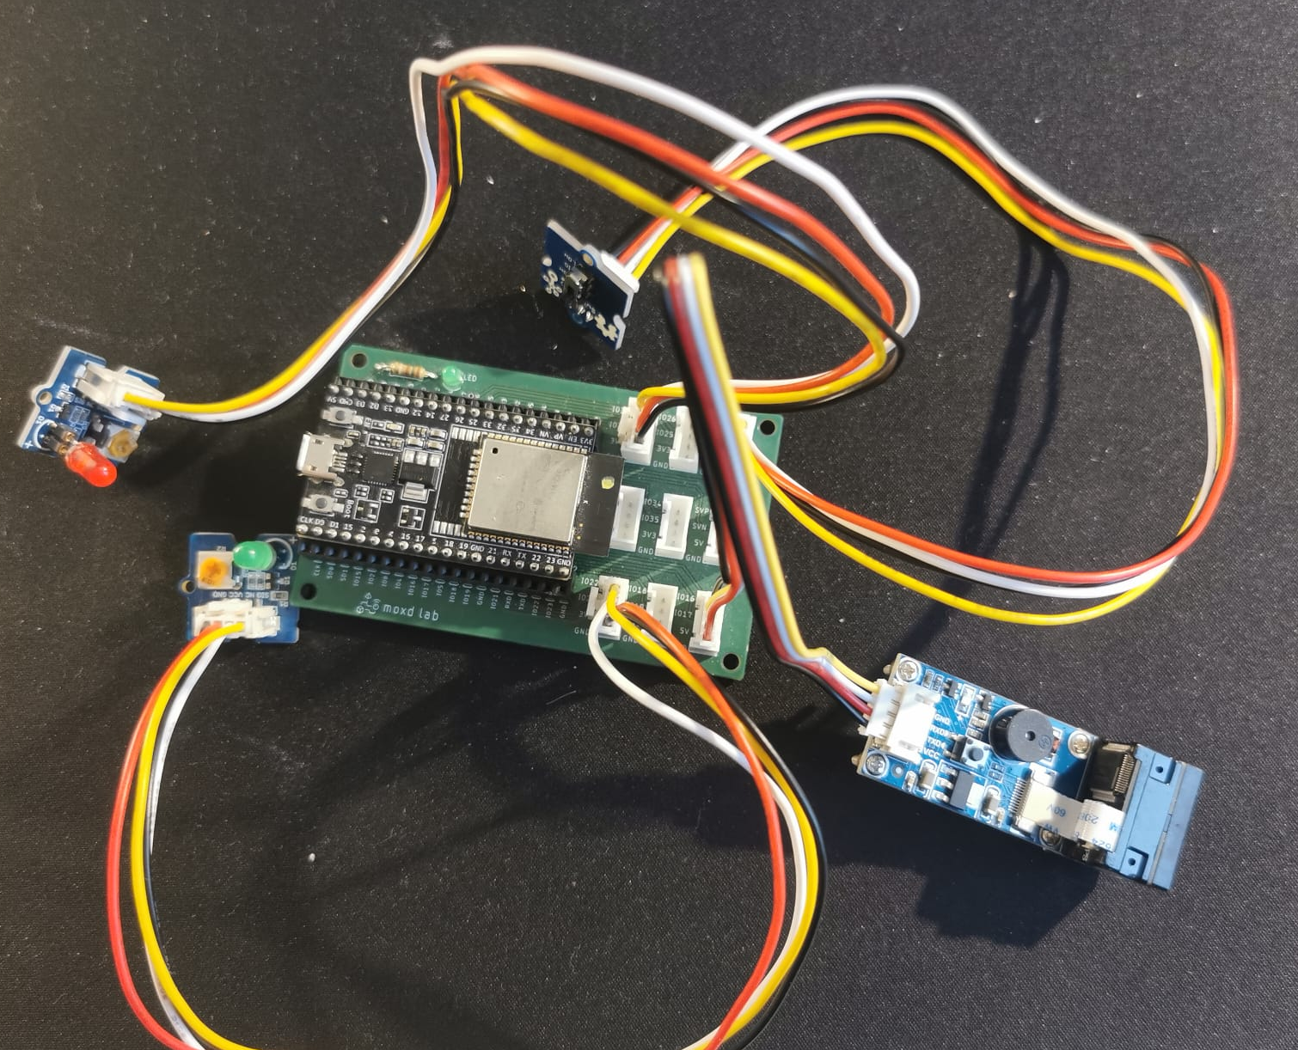
#Rapid Prototype
Notes:
Für den Rapid Prototype wurden die folgenden Bauteile verwendet:
ESP Espressif 32
Rote LED
Grüne LED
Barcode Scanner Module, 1D/2D Codes Reader
Switch (P)
Diese Bauteile wurden aus dem MoxdLab der Technischen Hochschule Köln ausgeliehen.

Slide 13
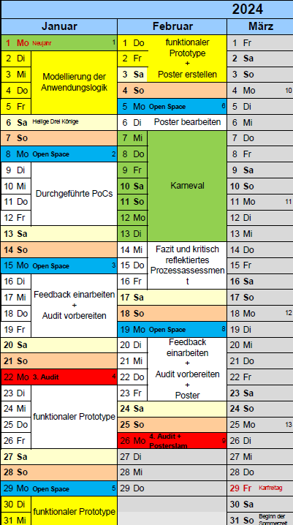
#Projektaussicht
Erstellen des funktionalen Prototyps
Poster erstellen
Kritisches Reflektieren des Prozessassessments

Slide 14
#Quellen
Schablonen Anforderungen: https://www.sophist.de/fileadmin/user_upload/Bilder_zu_Seiten/Publikationen/Wissen_for_free/MASTeR_Broschuere_3-Auflage_interaktiv.pdf

Slide 15
#Abbildungsverzeichnis
https://firebase.google.com/?authuser=0
https://www.waveshare.com/wiki/Barcode_Scanner_Module
https://world.openfoodfacts.org/

